Slide 1
第二章：商业模式画布 – 情感端
需求与商业模式创新
南京大学软件学院 – 匡宏宇

Slide 2
复习：需求的两个维度
需求（要求，问题域端）
直接需求、间接需求
不切实际的期望
需求规格说明（解系统端）
数据：现实世界的模型
功能：对模型的操作，将结果反馈回现实世界，在问题域内通过改变状态或演进顺序解决问题

Slide 3
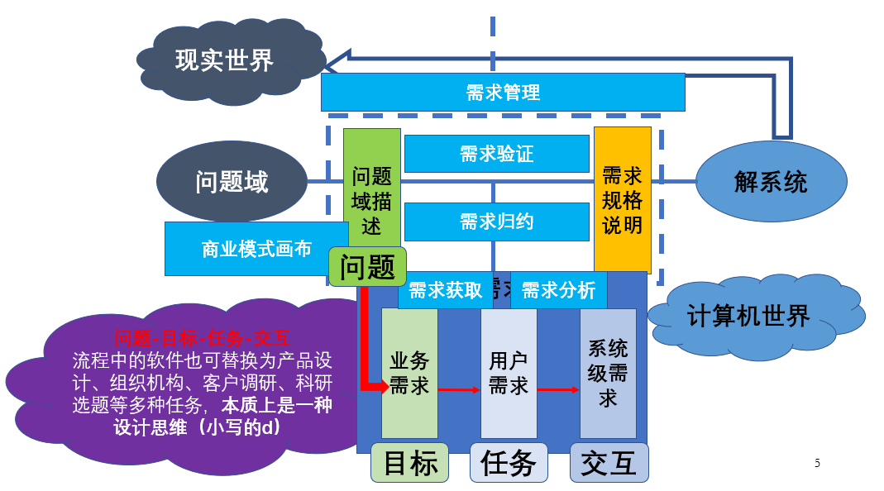
复习：《需求与商业模式创新》课程结构

Slide 4
复习：相关讨论
收到课外实践团队申请3份
感谢支持，各位的材料都准备的很好
希望大家踊跃参加，下周公布大作业前确定
“请问计算器的问题域与解系统各是什么？”
问题域一般不包含计算机世界的概念，要从明确的应用领域和人性（情感诉求、日常生活等）出发
解系统一般也不是模糊的“宏观”系统目标，而是明确的问题域背景+问题+目标+任务+交互（+设计、实现、测试、部署等其它制品）
纯计算器（没有模拟与共享）可认为是解系统的一个组件，不同类型的计算器（编程语言）有其假设的场景，才有问题域
以下五种计算器与语言的场景：“归归归…归零”、“记忆M+记忆M-”、 “哪里不会点哪里” 、Python、R语言、MATLAB

Slide 5
我们想要的商业模式模型
为何需要从商业模式开始：人人互联成本趋零导致的潜在用户群体变化以及已有业务的重组
目标1：人人都能理解，容易达成共识
目标2：易于建模和操作
目标3：依然具有分析复杂情况的能力

Slide 6
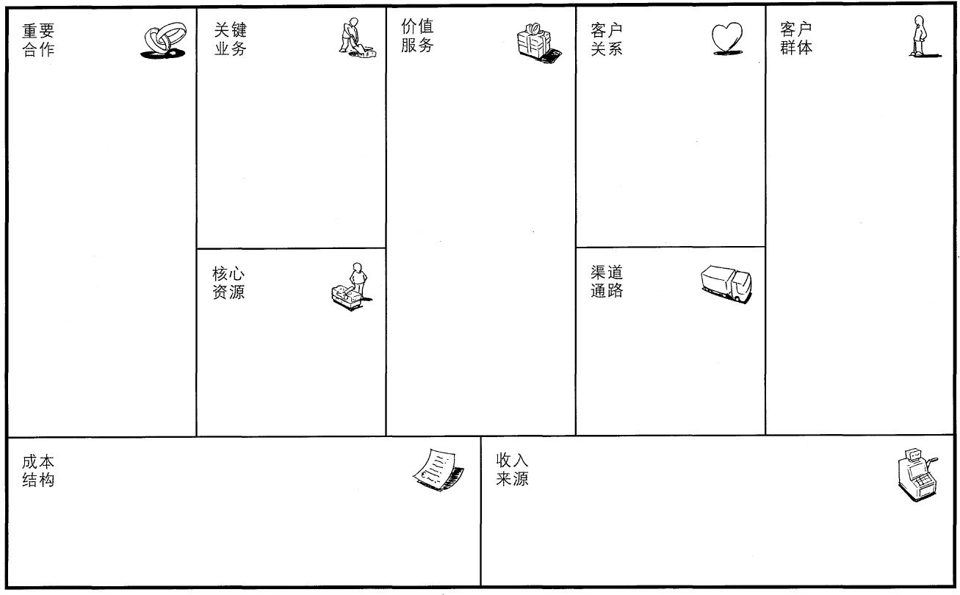
Key Activities 保证商业模式顺利运行所需做的最重要的事情
Customer Relationship 企业针对客户群体建立的客户关系类型
Key Partnership 保证商业模式顺利运行的供应商与合作伙伴网络
Value Proposition 为客户群体提供能为其创造价值的产品与服务
Customer Segments 企业想要获得的和期望服务的目标机构与人群
Key Resources 保证商业模式顺利运行所需的最重要的资产
CHannels 企业与其客户群体沟通、联系、传递价值主张
Cost Structure 运营一个商业模式所发生的全部成本
Revenue Streams 企业从客户群体获得的现金收益

Slide 7
客户细分 Customer Segments
一家企业想要获得的和期望服务的不同的目标人群和机构
细分条件：需求催生新供给、需要新分销渠道和客户关系类型、产生的利润率不同、愿意为某方面的特殊改进买单
需要谨慎处理客户的细分与取舍
划分方式举例
大众市场（mass market）：消费电子、大型零售商
小众市场（niche market）：产业链上的供应商-采购商
求同存异的客户群体（segmented）：各类产品线、诺基亚
多元化客户群体（diversified）：3M、YAMAHA、AMAZON/阿里、SAMSUNG、华为
多边平台/市场（multi-sided platforms/markets）：大型互联网平台，例如B站

Slide 8
CS的进一步讨论 – 尽可能拓宽客户群体
华为的成长与客户细分类型
程控交换机
通讯服务设备、各类业务软件、通信终端、光伏逆变、芯片设计、 智能车组件
手机：运营商定制机、P、Mate、 荣耀（V、S、Magic）、 Nova、X
espace、鸿蒙、华为云
2022：“三年不做车” – 重要的车机提供方与联名商
英雄联盟手游的客户细分（客户的细分与取舍）
王者荣耀难当出海大任（无尽对决、原神等）
细分：lol宇宙观与竞技赛事背景下的“轻度”玩家
取：海外玩家、女性玩家、云玩家
舍：端游重度玩家，但通过赛事、世界观等内容进行融合（大乱斗、云顶之弈、Valorant、“lol世界”），向文化社区转向（B站：？，魔兽：你礼貌吗？）
2022：英雄联盟电竞经理 – 选手卡等周边（愈发靠拢传统体育）
客户群体拓宽背后的共性 – 共享内核的价值主张网络

Slide 9
价值主张 Value Proposition
为某一客户群体提供能为其创造价值的产品和服务
解决客户的问题或满足其需求，使其选择一家而放弃另一家
一家公司为特定客户群体提供的利益集合或组合
创新性的、革命性的产品或服务 VS 既有产品或服务+新特点或属性
有益于价值创造的因素罗列（部分）
创新 newness：满足客户未曾察觉全新需求（没有类似产品的），可以是非技术创新的
性能 performance：PC机与显卡（摩尔定律，xp与vista，win7与win8），智能手机
定制 customization：大规模定制（众筹，联名款）与客户参与创造（MIUI，UGC，用户社区）
保姆式/一站式服务 getting the job done：飞机引擎维护、咨询公司、BOT工程（总包-交钥匙）
设计 design：时尚（施华洛世奇）、消费电子产品（苹果、索尼大法、锤子手机）
品牌/地位 brand/ status：奢侈品（机械手表、名牌包）、潮牌（球鞋、Hip-Hop）、游戏等级
价格 price：廉价航空，小（hong）米（mi），免费经济（羊毛出在猪身上，抢红包）
缩减成本 cost reduction：服务外包（编程，房产销售）
风险控制 risk reduction：保险，额外保障服务
可获得性 accessibility：共（fen）享（shi）经（zu）济（lin），共同基金（股票与货币基金）
便利性/实用性 convenience/ usability：苹果音乐商店、云计算（网盘、服务器、游戏）
让事情更简单（痛点）：价格、缩减成本、便利性/实用性
让事情更“复杂”（收益）：定制、设计、品牌地位、可获得性
让事情“透明”（痛点）：风险控制、一站式服务

Slide 10
VP的进一步讨论
一个产品的VP通常是相互重叠且交错的（价值网络）
孤独的美食家五郎，他作为一个“个体户”，提供了哪些VP？
定制、设计与品牌地位（小团体/“亚文化群体”认同），一站式服务与风险控制，缩减成本、可获得性与便利性等
初创团队如何设计自己的VP
为了生存，初创团队需以“轻成本”的方式运营，可以多考虑引入“简单”与“透明”式的产品，维持“轻成本”运营
信息类产品：微信公号、（短）视频平台
实物类产品：各类生产线的复用（定制JK裙、元气森林）
一般而言，VP以“收益”型为主
“低价”的VP需要：某领域内的高效率、高覆盖、强竞争
初创团队需要较高定价以形成发展所需的利润空间
产品成长、渠道开拓、小品牌导致的高价格要素等均使得初创团队的花费更高

Slide 11
补充讨论：信息技术如何改变世界 – 构造场景
人类社会的整体视角 – 人人互联的“小小世界”
“六度分离”现象的背后 – 任何一种人人互动都会形成网络/群体，群体的局部行为会导致全局性的结果
移动互联网 – 低成本互联下的“更小世界”
单个网民视角 – 通过场景连接到不同群体
场景的定义
原定义：影视用语，指特定时间、空间内发生的行动，或指由人物关系构成的具体画面，是通过人物行动来表现剧情的一系列特定过程
互联网定义 – 与互联网行为相关的，通过支付完成闭环的应用形态，包含以下两类典型场景：
超级入口：触发用户沉浸式体验或长时间停留的应用形态（游戏、社交、购物等）
支付场景：应用移动支付完成交易的场景
场景的连接
基于场景的（构建产品）思维方式：将（移动）互联网视为连接不同个体制造场景的工具，以及完成连接的高效率方法
从而达成：形成（产品）体验、促成（客户）消费、创造个体生存意义

Slide 12
补充讨论：被互联网定义的“新”场景
以人为中心的体验细节 – （不同时段的）在线视听、公开社交（真人秀）、线下打造线上种草的网红地、知识获取&分（tai）享（gang）&玩梗（以显示自己的小团体/独特爱好标签）
广泛的连接方式 – 扫一扫（二维码、实物）与商品、私域流量（社区、群聊、朋友圈）与各类活动、O2O、微信与其它APP
价值交换与新生活方式 – 红包&打赏、各种智能设备
场景构成 – 时间、地点、人物、事件、链接方式
通过何种会议软件在何时与哪些人进行视频会议
晚七点佩戴运动手环开启keep去公园跑步，结束后发朋友圈
事实上，场景本身没有新旧之分，其差异在于能否（通过移动互联网）使场景参与者沟通诠释出新的价值与情感
结合客户洞察描绘出独特、具体的场景
在这些场景中用户决定选择特定产品而放弃其它产品

Slide 13
补充讨论：互联网+软件天然的垄断趋势与后发软件的应对
信息技术服务的边界成本接近于零
导致所有互联网软件都倾向于取得垄断地位，庞大流量所带来的印钞机式的盈利模式
一万用户与一百万用户的技术运营成本相当
先发且领先的企业在后续竞争中优势巨大 – 流量成本、交易成本低
后发软件（产品）的机会何在？
更加细分、贴合的用户体验 – 形成独特的亚文化、亚群体
结合核心资源、关键业务的深入打造（重资产、“持有型投资”） - 不可替代性强的日常生活服务
向新技术、新领域、新应用的创新尝试（“新”是指与典型互联网企业、行业相比，往往是有利可图的“老”行业） - 工业/产业互联网
上述要素的组合 – 蔚来汽车：
“宠粉”式运营以弥补纯电动车的缺陷 – “人工换电”
“宠粉”的空间/问题域： 必须放下手机的“第二起居室”
“宠粉”的解系统： 服务万能、内容有趣的手机APP – 每次用车必须访问
“涟漪模式”营销：核心车主 – 高质量车友圈 – 一般用户

